Slide 1

CONTROLLING:
Osobnost controllera a jeho postavení v organizační struktuře podniku
.
Ing. Tomáš Pražák, Ph.D.
Přednášející

Slide 2
Principy controllingu
porovnání skutečných a plánovaných hodnot s následnou analýzou vzniklých odchylek
respektování všech vzájemných vazeb mezi podnikovými subsystémy

Slide 3
analýza všech hlavních i vedlejších procesů uvnitř podniku
schopnost rozkrýt všechna slabá místa a navržení opatření a nástrojů na jejich odstranění
Pro zajištění funkčnosti controllingu nutno vybudovat nákladový a kalkulační systém (druhý účetní okruh).

Slide 4
CONTROLLING: Osobnost controllera a jeho postavení v organizační struktuře podniku
Vnitřní struktura controllingového útvaru
specializace controllerů:
  podle funkce:
    controller prodeje
    controller pro investiční činnost
    controller nákladového hospodářství
    controller materiálového hospodářství
    personální controller
    projektový controller atd.
Notes:
csvukrs
4

Slide 5
CONTROLLING: Osobnost controllera a jeho postavení v organizační struktuře podniku
specializace controllerů:
  podle činnosti:
    controller pro podnikové plánování a tvorba rozpočtů
    controller pro reporting
    controller pro analýzu a hodnocení investičních programů
  podle adresáta:
    divizní controller
    regionální controller
Notes:
csvukrs
5

Slide 6
CONTROLLING: Osobnost controllera a jeho postavení v organizační struktuře podniku
Nákladový controlling (NC)
vytvoření systému plánování nákladů a vnitropodnikových výnosů se záměrem splnění definovaných cílů v budoucnosti:
  vyhodnotit dosaženou skutečnost s plánem (odchylky)
  nabízet řešení vedoucí k eliminaci odchylek skutečnosti od plánu
  východisko pro sestavení plánu Cash-Flow,
  má včas předpovídat přechodný přebytek nebo nedostatek volných finančních prostředků.
  ve vazbě na odchylky skutečnosti od plánu nejen včas na tyto odchylky upozornit, musí je i přehledně a srozumitelně prezentovat a na základě nich pak musí příslušní manažeři zahájit činnosti vedoucí k eliminaci důsledků těchto odchylek
Notes:
csvukrs
6

Slide 7
CONTROLLING: Osobnost controllera a jeho postavení v organizační struktuře podniku
Hlavní náplň NC:
Sestavování rozpočtu nákladů a výnosů a jeho vyhodnocování pomocí odchylek
Výpočet plánových, výsledných a cenových kalkulací
Reporting
Zavedení NC je jednou z prvních částí celkového modelu controllingu jako úspěšného ekonomického řízení – až pak controlling finanční, investiční, apod.
Notes:
csvukrs
7

Slide 8
CONTROLLING: Osobnost controllera a jeho postavení v organizační struktuře podniku
Finanční controlling
řízení finanční a kapitálové struktury podniku a řízení jeho peněžních toků
cílem je zajišťování finanční rovnováhy podniku
v elementární rovině:
  získávání finančních zdrojů
  správa finančních zdrojů
  užití finančních zdrojů
Notes:
csvukrs
8

Slide 9
CONTROLLING: Osobnost controllera a jeho postavení v organizační struktuře podniku
hlavním nástrojem je finanční analýza:
  finanční účetnictví
  manažerské účetnictví
  ekonomické statistiky
  další zdroje peněžního a kapitálového trhu
Notes:
csvukrs
9

Slide 10
CONTROLLING: Osobnost controllera a jeho postavení v organizační struktuře podniku
Finanční analýza
ohodnocení minulosti, současnosti a předpokládané budoucnosti finančního hospodaření podniku
s pomocí speciálních metodických prostředků provézt diagnózu finančního hospodaření podniku a podchytit všechny jeho složky (analýza rentability, analýza zadluženosti, analýza likvidity,…)
finanční poměrové ukazatele
Notes:
csvukrs
10

Slide 11
Rozdíly mezi manažerským a finančním účetnictvím
FÚ
vychází ze Zákona o účetnictví ⇒ poskytuje sjednocené, obecné a dále interpretovatelné informace
pro firmy závazné
drobné odchylky jen tam, kde to zákon umožňuje
účetní data podniku pro externí uživatele
účetní výkazy:
  Rozvaha (bilance)
  Výkaz zisku a ztráty
  Cash flow

Slide 12
MÚ
není řízeno legislativními normami a předpisy
obvykle upraveno nepovinnou vnitropodnikovou metodikou a vychází ze specifických potřeb řízení (nejen finančního a ekonomického) v dané společnosti
obsah a kvalitu určuje výrobní, technologická a organizační složitost dané společnosti a požadavky daného managementu na manažerské účetnictví

Slide 13
CONTROLLING: Náklady
    Manažerské pojetí nákladů
oproti účetnímu pojetí nákladů pracuje s ekonomickými (skutečnými, relevantními) náklady, které navíc nákladům zahrnují i tzv. oportunitní (alternativní) náklady (náklady obětované (ušlé) příležitosti) – ušlý výnos, který je ztracen, když není výrobní zdroj použit na nejlepší variantu
definujeme ekonomický zisk - rozdíl mezi celkovým výnosem a ekonomickými náklady
POZOR! Nulový ekonomický zisk neznamená, že účetně vykazuje zdanitelný základ v hodnotě 0!
Notes:
csvukrs
13

Slide 14
CONTROLLING: Náklady
Příklad
Libor Holub je v současnosti zaměstnán jako řidič kamionu a jeho roční hrubá mzda činila 300 000Kč. Když začne podnikat, nemůže již jezdit s kamionem. Bude-li podnikat, bude potřebovat stodolu, kterou dosud pronajímal za 10 000 Kč ročně. Předpokládá, že za rok utrží 540 000 Kč, přičemž spotřebuje materiál a energie za 122 000 Kč, odpisy zařízení budou činit 40 000 Kč, další náklady budou 60 000 Kč. Zjistěte, zda se panu Holubovi podnikání vyplatí.
Notes:
csvukrs
14

Slide 15
CONTROLLING: Osobnost controllera a jeho postavení v organizační struktuře podniku
Investiční controlling
plánování a stanovování reálných cílů, hodnocení výsledků v porovnání s cíli, analyzování odchylek, reportování významných výstupů z oblasti řízení investic
každá investiční činnost probíhá ve třech fázích:
  Příprava investice
  Realizace
  Provoz
výpočet návratnosti investic
Notes:
csvukrs
15

Slide 16
CONTROLLING: Osobnost controllera a jeho postavení v organizační struktuře podniku
Controlling nákupu
řízení zásob – analýza ABC
definování zodpovědnosti (za materiál, zboží, polotovary, hotové výrobky)
vyhodnocování odchylek v nákupu dle zodpovědností
volba strategických dodavatelů
hodnocení dodavatelů a jejich bonita
optimalizace stavu zásob, plynulý tok kvalitního materiálu
tlak na vysokou kvalitu a nízké nákupní ceny
Notes:
csvukrs
16

Slide 17
  Řízení zásob
nalézt a zajistit takovou výši zásob jednotlivých položek materiálu určeného ke spotřebě, aby byl zajištěn plynulý průběh výrobního procesu při optimální vázanosti kapitálu, spotřebě dodatečné práce a přijatelném stupni rizika
soubor činností, které vedou k optimálnímu sladění struktury a výše zásob s tím, co je za současných podmínek v podniku logisticky a finančně žádoucí

Slide 18
Důvody pro snižování zásob:
  vázanost finančních prostředků
  náklady na skladování
  riziko, že zásoby nebude možno později použít

Slide 19
Důvody pro zvyšování stavu zásob:
  zabezpečení plynulosti výroby
  realizace úspor z rozsahu
  specializaci výroby - expedice do sběrných skladů
  ochrana před nepředvídatelnými výkyvy v poptávce a v době cyklu objednávky

Slide 20
    Metody uplatňované při řízení zásob
  ABC analýza – diferenciace zásob:
    skupina A: 5-15 % druhů, které představují 60-80% podíl na celkové hodnotě spotřeby
    skupina B: 15-25 % druhů, které představují podíl 15-25% na celkové hodnotě spotřebě
    skupina C: 60-80 % druhů, které představují 5-15% podíl na celkové hodnotě spotřeby
    Just in Time
    plánování i výroba na objednávku
    vyrábění v malých sériích, dodávání malých množství v co možná nejpozději možném okamžiku
    velmi časté dodávky, klidně i několikrát v průběhu dne.

Slide 21
    ABC analýza
Skupina A = pro podnikání životně důležité produkty, které jsou specifické nízkým počtem na skladě, nicméně klíčovým podílem na celkovém příjmu;
Skupina B = doplňkové produkty, které jsou ve srovnání s produkty ze skupiny A na skladě ve větším zastoupení, nicméně se podílí na menších příjmech;
Skupina C = tzv. dlouhodobé ležáky, které jsou charakteristické vysokými nároky na skladování, ale nepatrným poptáváním koncovými zákazníky.

Slide 22
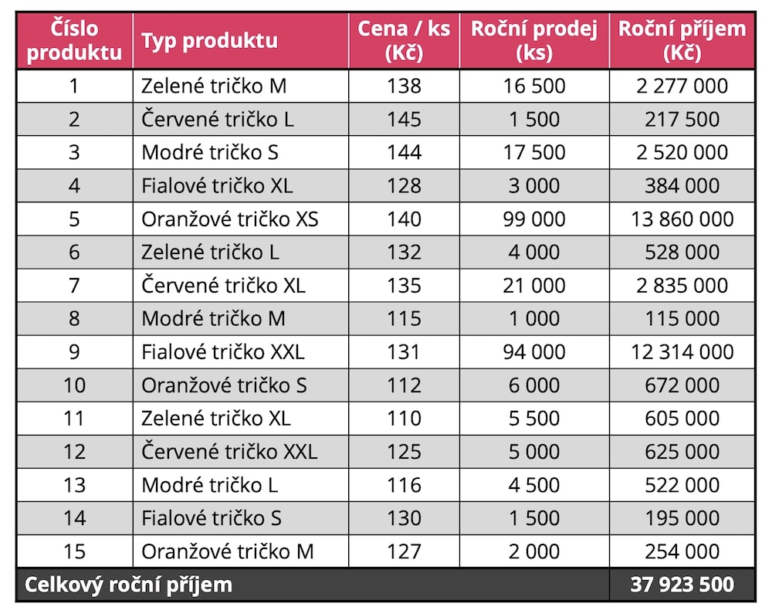

Slide 23
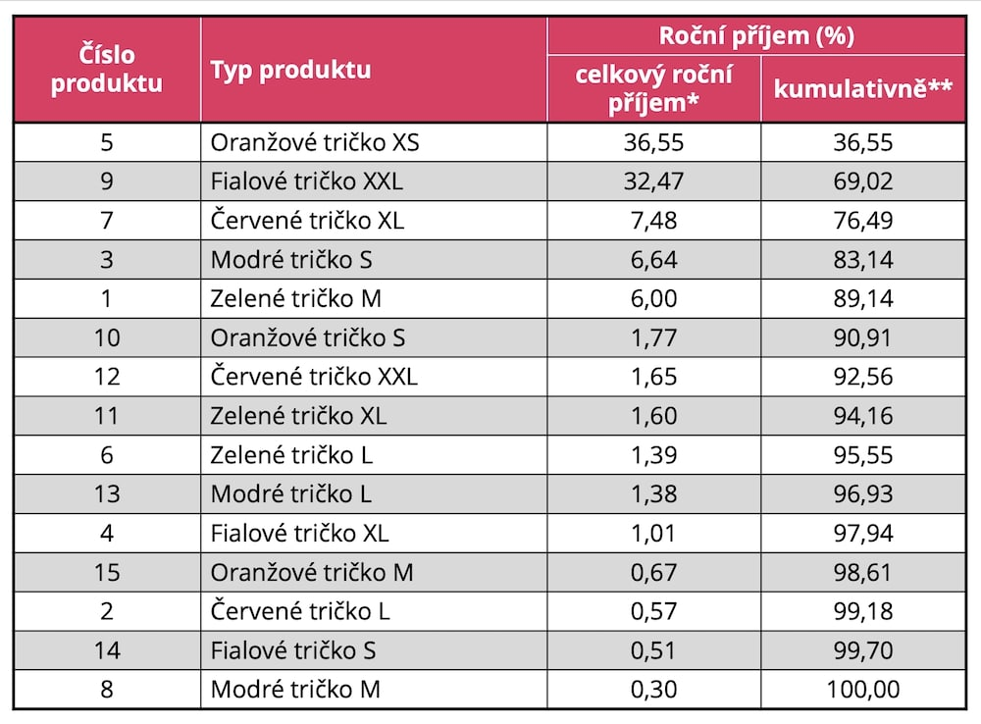

Slide 24
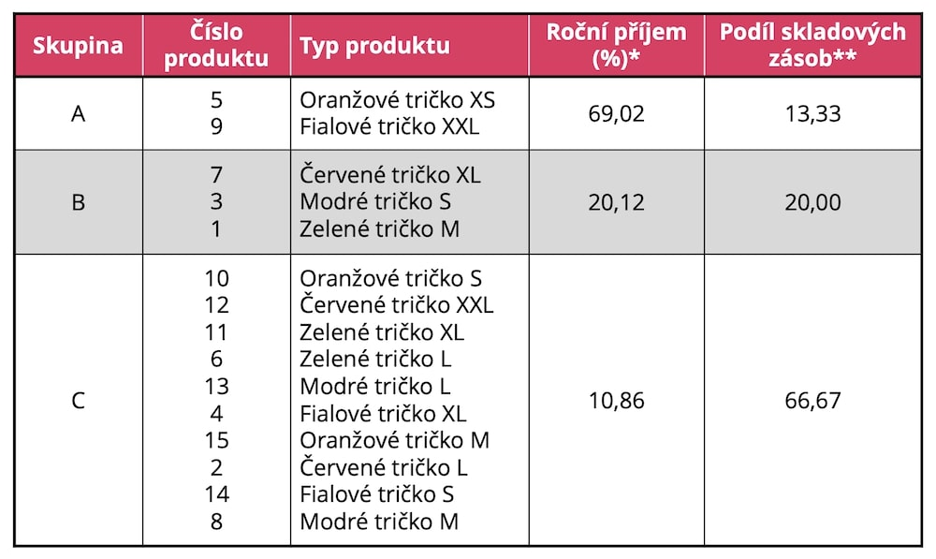

Slide 25
CONTROLLING: Osobnost controllera a jeho postavení v organizační struktuře podniku
Controlling prodeje
orientace na rentabilní segmenty, vyhodnocování produktu, odběratele, regionu,…
tlak na efektivitu vynakládání přímých nákladů souvisejících s realizací produktu
relevantní informace pro strategické rozhodování v prodeji
cílené směřování marketingových nákladů
Notes:
csvukrs
25

Slide 26
CONTROLLING: Osobnost controllera a jeho postavení v organizační struktuře podniku
Výrobní controlling
tlak na efektivitu jednicových nákladů
  o Vyhodnocování odchylek ve spotřebě jednicových nákladů dle místa vzniku a dle zodpovědností
  o Motivace zainteresovaných skupin
relevantní informace pro strategické rozhodování ve výrobě
  o Zvyšování efektivnosti výroby prostřednictvím optimalizace kapacit
Notes:
csvukrs
26

Slide 27
CONTROLLING: Osobnost controllera a jeho postavení v organizační struktuře podniku
optimalizace výrobních kapacit
  o plánování a vyhodnocování výrobních (strojních a pracovních) kapacit
  o plánování a vyhodnocování využití strojních a pracovních kapacit
  o plánování a vyhodnocování jednotlivých druhů prostojů
tlak na minimalizaci výrobních ztrát
  o sledování zmetkovitosti v naturálních jednotkách a vyčíslení ztrát v Kč, zajištění odpovědnosti
  o sledování rozdílů mezi plánovanou a skutečnou měrnou spotřebou jednicových vstupů (nákladů)
  Některé části výrobního controllingu mohou být součástí nákladového controllingu (jednicové náklady – cena, měrná spotřeba – zmetkovitost).
Notes:
csvukrs
27

Slide 28
CONTROLLING: Osobnost controllera a jeho postavení v organizační struktuře podniku
Organizační začlenění controllingu
samostatný útvar vs. převzetí funkce controllingu jinými, již existujícími místy a útvary:
  MSP:
    jednodušší komunikace – koordinační funkce controllera snadnější a s menší náplní
    nižší nárok na plánování a kontrolu
    controller s požadovanou kvalifikaci požaduje odpovídající mzdové ohodnocení – problém
    přerozdělení controllingových úloh na management – přetíženost manažerů
    nelze být manažerem na „vedlejší úvazek“
Notes:
csvukrs
28

Slide 29
CONTROLLING: Osobnost controllera a jeho postavení v organizační struktuře podniku
  střední a větší organizace:
    nositel procesu controllingu – všichni vedoucí pracovníci v podniku - management přebírá funkce a zodpovědnost controllingu
    controller řídí controlling – stará se o rámcové podmínky, dodává nástroje a poskytuje poradenství o jejich použití
    controlleři a manažeři se v controllingu doplňují
Notes:
csvukrs
29

Slide 30
CONTROLLING: Osobnost controllera a jeho postavení v organizační struktuře podniku
Kritéria pro zavedení controllingu v podniku
je rozhodnuto na úrovni vrcholového vedení společnosti, že budou zřízeny vlastní útvary controllingu
jak management ve vrcholovém vedení, tak další významné posty ve společnosti mají povědomí o důležitosti controllingu a jeho neustálém rozvoji
podnik se řadí svou velikostí mezi organizace, která vyžaduje zřízení více pracovních míst s náplní controllera
Notes:
csvukrs
30

Slide 31
CONTROLLING: Osobnost controllera a jeho postavení v organizační struktuře podniku
Postup zavedení controllingu v podniku
v celém podniku se zavedou pouze některé jeho vybrané funkce (např. podnikové plánování a tvorba rozpočtu)
ve vybraném organizačním útvaru (provoz, závod, divize) se implementuje formou tzv. pilotního systému controlling v plném rozsahu
při výběru organizační jednotky určené k ověření pilotního systému nutno vzít v úvahu jak odborné hledisko dané organizační jednotky, tak míru připravenosti a ochotu zainteresovaných pracovníků aktivně spolupracovat na takovém pilotním projektu
Notes:
csvukrs
31

Slide 32
CONTROLLING: Osobnost controllera a jeho postavení v organizační struktuře podniku
Faktory proti fungování controllingu
obava podnikového vedení z omezení mocenského vlivu na řízení podniku
již dříve fungující organizační útvary, jako je finanční útvar, útvar účetnictví, které doposud poskytovaly údaje pro vedení firmy, se cítí ohroženy novou konkurenční organizační jednotkou
obava pracovníků na úseku prodeje – jejich činnost bude podrobena rozsáhlejší a hlubší kontrole prostřednictvím nových ukazatelů a výkonnostních měřítek
Notes:
csvukrs
32

Slide 33
CONTROLLING: Osobnost controllera a jeho postavení v organizační struktuře podniku
obava na výrobním úseku – dobré výkonnostní a kvalitativní výsledky se budou posuzovat podle vynaložených nákladů
hledisko nákladovosti osloví ve své podstatě všechny pracovníky firmy – automaticky jistá negativní reakce
Notes:
csvukrs
33

Slide 34
Děkuji za pozornost
☺

